Slide 1
FTP Server
Giảng viên: TS. Lã Thế Vinh
Nhóm sinh viên:
Lã Hồng Anh
Nguyễn Huy Định
Nguyễn Hải Sơn

Slide 2
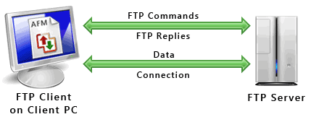
Tổng quan giao thức FTP
FTP: File Transfer Protocol
Giao thức truyền file giữa các máy
Mô hình Client-Server
Hoạt động trên nền giao thức TCP
Sử dụng 2 liên kết TCP
Sử dụng cổng 20, 21.

Slide 3
Đặc điểm và khuôn dạng
Data type
Có 4 kiểu dữ liệu được FTP định nghĩa:
ASCII
EBCDIC
Image
Local
Notes:
Chuyển 1 file trong mạng máy tính => vấn đề
Đơn gian nếu copy pase file trong 1 hệ điều hanh
Phức tạp khi file được gửi đến máy có hệ điều hành khác nhau
Ví dụ : ký tự end of line =>
Unix : line feed (LF)
MAC: cariage return (CR)
Windown : dùng cả 2
Để giải quyết vần đề này FTP ghi lại đặc điểm kỹ thuật bên trong file trước khi chuyển đi

Slide 4
Đặc điểm và khuôn dạng
Kiểu ASCII
Kiểu EBCDIC
Kiểu mặc định được chấp nhận bởi tất cả các phiên bản FTP được triển khai.
Được dùng chủ yếu cho chuyển các file text trừ trường hợp 2 host tìm cách chuyển file bằng EBCDIC
Bộ chuyển đổi thực hiện chuyển các ký tư thành các đoạn mã 8 bit theo chuẩn ASCII
Dùng cho chuyển gói tin hiệu quả giữa 2 host cho các ký tự bên trong nó biểu diễn
Notes:
Việc chuyển đồi thường bao gồm việc chuyển đổi các ký tự xuống dòng, kết thúc file cho phù hợp với bên nhận
Kiểu nhị phân thì ít được dùng để biểu diễn cấu trúc bên trong => chuyển hết thành bit

Slide 5
Đặc điểm và khuôn dạng
Kiểu Image
Kiểu local
File không có cấu trúc, gửi 1 byte tại một thời điểm mà không cần xử lý
Là loại data được chỉ định kiểu và cấu trúc cho phép lưu trữ ở nơi nhận

Slide 6
Đặc điểm và khuôn dạng
Data structure
Có 3 cấu trúc file được định nghĩa:
Cấu trúc file: không có cấu trúc, các file được xem là các byte dữ liệu liên tiếp nhau
Cấu trúc bản ghi: file được cấu tạo bởi 1 dãy các bản ghi
Cấu trúc trang: file được cấu tạo từ các trang có chỉ số không phụ thuộc nhau
Notes:
Cấu trúc file và bản ghi đều hỗ trợ ASCII và EBCDIC :
Ảnh hưởng đến phương thức truyền
Để chuyển các file ko liên tục=> dùng cấu trúc trang => các file truy xuất ngẫu nhiên
Tiêu đề trang thường được định nghĩa :
Độ dài tiêu đề => số byte biểu diễn tiêu đề >=4
Độc dài dữ liệu
Kểu trang :
0= trang cuối + chỉ ra trang cuối cùng độ dài tiêu đề 4 đọ dài dữ liệu 0
1 trang đơn-kiểu thương cho các tập tin đơn giản
2 trang miêu tả => truyển thông tin mô tả cho các tập tin nó chung
3 trang kiểm soát truy xuất . Độ dài tiêu đề 5

Slide 7
Đặc điểm và khuôn dạng
Các phương thức truyền dữ liệu
Stream mode
Block mode
Compressed mode

Slide 8
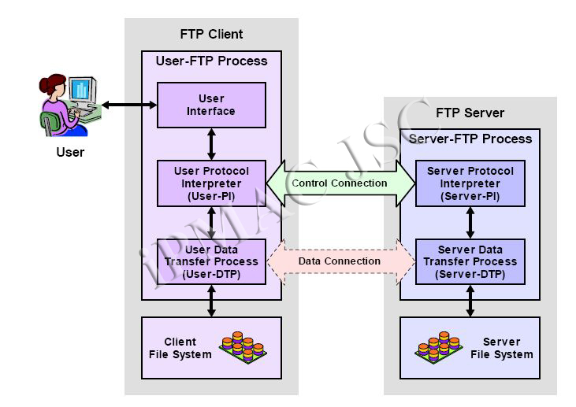
Nguyên lý hoạt động
Mô hình giao thức
Tiến trình User-FTP và Server-FTP
Protocol Interpreter (PI), Data Transfer Process (DTP)
Sử dụng 2 cổng kết nối TCP
Kênh điều khiển và kênh dữ liệu

Slide 9

Nguyên lý hoạt động
Thiết lập kết nối điều khiển và chứng thực
Kênh dữ liệu được thiết lập khi nào? Quy trình như thế nào?
FTP Client
FTP Server (Port 21)
Init TCP connection
TCP Conn. Req.
Accept TCP Connection
Accepted
OK
Send FTP request
USER user_name
331 ...
Send FTP response
Send FTP request
PASS password
230 Loged on
Send FTP response
Send FTP request
FTP Commands
Reply Codes
Send FTP response
Time
Time

Slide 10
Nguyên lý hoạt động
Client-PI
Port 1744
Server-PI
Port 21
Active mode
Send PORT command
PORT ip, port (1782)
Receive
PORT command
Client lắng nghe kết nối từ server trên kết nối TCP truyền dữ liệu
Client: cổng bất kì báo cho server theo lệnh PORT
Server: cổng 20
200 Port command successful
Client-DTP
Port 1782
Server-DTP
Port 20
TCP Conn. Req.
Accept
Open data connection
To client port 1782
Send/receive data
Send/receive data
...
Close connection
10

Slide 11
Nguyên lý hoạt động
Client-PI
Port 1744
Server-PI
Port 21
Passive mode
Send PASV command
PASV
Receive
PASV command
Server lắng nghe kết nối từ client trên kết nối TCP truyền dữ liệu
Client: cổng bất kì
Server: cổng bất kì báo cho client trong thông điệp reply
(227) Use port 1457
Client-DTP
Port 1782
Server-DTP
Port 1457
TCP Conn. Req.
Open data connection
To server port 1457
Accept
Send/receive data
Send/receive data
...
Close connection

Slide 12
FTP Commands
FTP replies
Access control commands:
USER
PASS
CWD, CDUP
...
Transfer parameter commands:
PORT
PASV
...
Service commands:
RETR
STOR
...
Mã trả lời: 3 chữ số
Số thứ nhất
1yz, 3yz: lỗi hoặc không đầy đủ
2yz: trả lời thành công
4yz, 5yz: không trả lời yêu cầu
Số thứ hai
x0z: đề cập tới cú pháp
x1z: trả lời yêu cầu thông tin
x2z: trả lời đề cập tới kết nối
x3z: trả lời xác thực
x5z: file system
VD: 230 Logged on,...

Slide 13
FTP Server
Mỗi tài khoản có một thư mục home riêng và quyền truy cập đối với file và thư mục trong đó.
Hỗ trợ hai kiểu dữ liệu truyền là ASCII và Image.
Phương thức truyền dữ liệu và cấu trúc dữ liệu mặc định: Stream mode và file struct
Hỗ trợ cả hai kiểu khởi tạo kết nối kênh dữ liệu: active và passive.
Các chức năng chính:
Thay đổi thư mục hiện tại (CWD)
Lấy danh sách thư mục (LIST)
Download và upload file lên server (RETR và STOR)
Thêm, sửa, xóa file/thư mục (MKD, RMD, DELE,…)
Một số lệnh cơ bản khác: SYST, SIZE, PWD, TYPE,…

